Slide 1

Основы web-программирования
Введение и основные понятия. Основные элементы веб-страницы. HTML5

Slide 2
Понятие и назначение web-сайта
Пархимович Мария Николаевна
ст.преподаватель кафедры прикладной информатики и информационной безопасности САФУ имени М.В. Ломоносова

Slide 3

Что такое web-сайт?
Web - сайт – это набор Web-страниц, связанных между собой гиперссылками.
Web-страницы или гипертекстовые документы представляют собой текст, в котором содержатся специальные команды, называемые тегами (tags).
Теги обеспечивают форматирование элементов страницы и позволяют размещать на ней графические объекты, рисунки, гиперссылки и т.д.

Slide 4
Зачем нужен сайт?
имидж компании,
эффективная реклама и маркетинговые исследования для поиска новых покупателей и увеличения объема продаж,
информационная и сервисная поддержка клиентов,
средство поддержки очного и заочного учебного процесса и повышения квалификации по определенному курсу,
инструмент ведения электронного или сетевого бизнеса,
предоставление финансовых услуг
Notes:
два основных направления использования Интернет в бизнесе: Internet как средство коммуникации, источник справочной информации, средство рекламы и маркетинга для ведения бизнеса (хозяйственной деятельности) вне электронных сетей и Internet как инструмент ведения электронного бизнеса, основанного на принципах сетевой экономики.

Slide 5
Как устроен сайт?

Slide 6
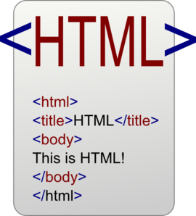
Как создаются web-сайты?
Web-страницы создаются с помощью специального языка HTML.
HTML или Hyper Text Markup Language является языком разметки гипертекста, разметка осуществляется с помощью тегов.
Кроме HTML применяются и другие языка разметки: WML, XML.

Slide 7
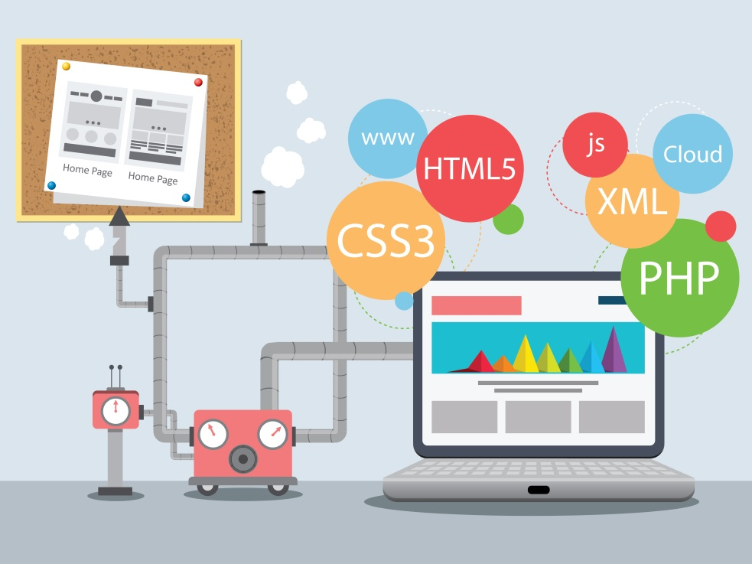
Как создаются web-сайты?
Для создания интерактивных сайтов применяются различные современные технологии:
PHP, ASP, CSS, Javascript, Jquery, Perl, JSP,
базы данных MySQL, DB2, Oracle, Access и т.д.

Slide 8
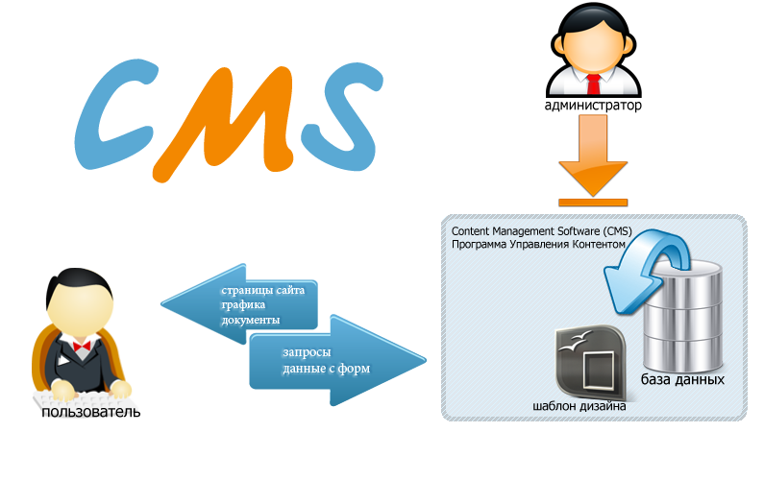
Как создаются web-сайты?
Современные сайты, как правило, управляемые сайты, т.е. сайты, которые оснащены CMS (Системой Управления Контентом - Content Management Systems).
Управляемые сайты позволяют осуществлять информационную поддержку и сопровождение сайта (например, обновление содержания или контента сайта) не зная технологий

Slide 9
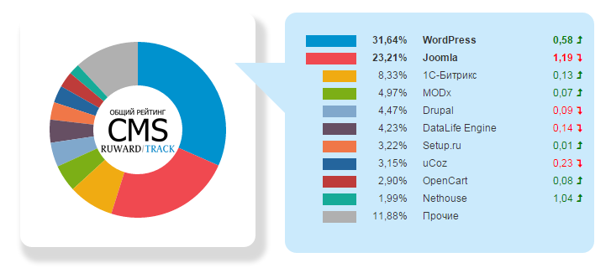

Современные CMS

Slide 10
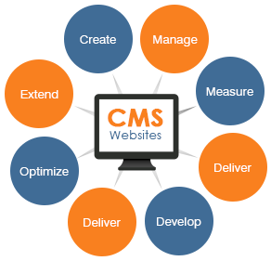
Что умеют современные CMS?
Настройка основных параметров сайта
Управление содержимым страниц
Управление структурой страниц
Управление пользователями
Управление файлами
Возможность создания различных инфоблоков

Slide 11
Технические понятия, применяемые при создании сайта

Slide 12
Компьютерные сети
Компьютерная сеть — это два или более компьютера, обменивающихся информацией по линиям связи.
Компьютерная сеть позволяет передавать информацию с одного компьютера на другой, а значит, совместно использовать ресурсы, например, принтеры, модемы и устройства хранения информации.
Большой сетью управляет системный администратор, который устанавливает степень доступности ресурсов, определяет пароли доступа к ресурсам, права пользователей.

Slide 13
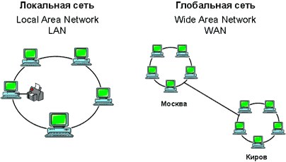
Компьютерные сети
Сети бывают:
локальные – объединяют компьютеры, находящиеся недалеко друг от друга, например, стоящие в соседних комнатах, в одном здании;
глобальные – компьютеры могут находиться в разных городах и странах. Глобальные сети, как правило, объединяют несколько локальных сетей.

Slide 14
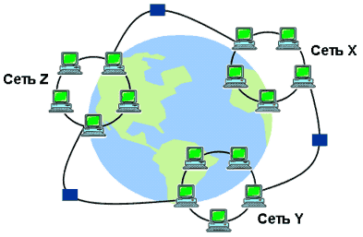
Понятие Internet
Internet (Интернет) – это сеть сетей.
Internet – это объединение десятков тысяч локальных сетей, разбросанных по всему миру.
Internet – это единая сеть, способная передавать информацию из любой точки земного шара в любую другую точку.

Slide 15
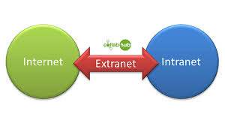
Типы компьютерных сетей
Интернет — это объединенные вместе компьютерные сети, доступ к которым можно получить из любой точки земного шара
Интранет — это частная сеть, функционирующая внутри организации или компании. Ее цель — способствовать обмену внутренней информацией между сотрудниками.
Экстранет — частная сеть, в которой часть информации о компании или ее действиях без риска предоставляется внешним партнерам(поставщикам, продавцам и покупателям). При пользовании экстранетом важно решить вопросы секретности и безопасности.

Slide 16
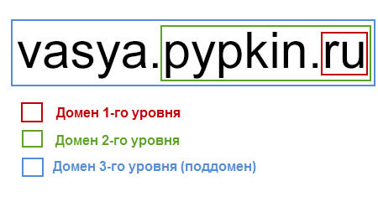
Основные понятия (домен, хостинг, URL)
Доменное имя – символьный адрес сайта в сети Интернет
Имя сайта выбирают исходя из вида деятельности, названия компании или фамилии владельца сайта.
Домен второго уровня регистрируется у регистратора – организации занимающейся администрированием доменных имен
Домен третьего уровня приобретается, как правило, вместе с хостингом у хостинговой компании.

Slide 17

Основные понятия (домен, хостинг, URL)
Веб-хостинг - это место для размещения сайта на сервере в сети Internet, который предоставляет доступ к Web-страницам посетителям сайта («место на жестком диске с контентом сайта»).
Серверы предлагают как платные, так и бесплатные хостинги.
Существуют различные тарифные планы, отличающиеся объемом хранимой информации, числом сайтов и их БД, поддержкой почтового и файлового сервисов

Slide 18
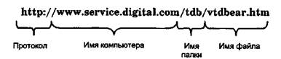
Основные понятия (домен, хостинг, URL)
URL - это адрес любого ресурса (документа, файла) в Internet
Он указывает, с помощью какого протокола следует к нему обращаться, какую программу следует запустить на сервере и к какому конкретному файлу следует обратиться на сервере.
Протокол – правила, по которым работать с файлом (HTTP, FTP)

Slide 19
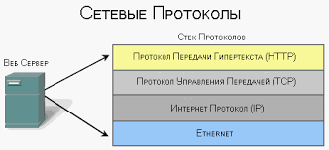
Протоколы передачи информации в Internet
HTTP Hyper Text Transfer Protocol Протокол передачи гипертекста
FTP File Transfer Protocol Протокол передачи файлов
SMTP Simple Mail Transfer Protocol Простой протокол отправки электронных писем
POP3 Post Office Protocol 3 Протокол получения электронных писем
NNTP News Net Transfer Protocol Протокол телеконференций

Slide 20





Гипертекстовый документ
Под гипертекстовым документом понимают документ, содержащий так называемые ссылки на другой документ.
Реализовано все это через протокол передачи гипертекста HTTP (HyperText Transfer Protocol).
Гипертекстовые документы создаются с помощью так называемого языка разметки гипертекста HTML (HyperText Markup Language).
Специальные программы просмотра HTML-документов называют браузерами, служат для интерпретации файлов, размеченных по правилам языка HTML, форматирования их в виде Web-страниц и отображении их содержимого на экране компьютера пользователя.

Slide 21
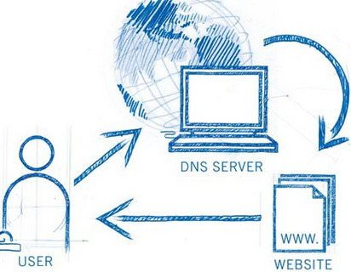
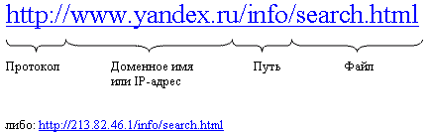
Основные понятия (домен, хостинг, URL)
DNS – серверы – система соответствия IP адрес <–> доменное имя
Domain Name System —система доменных имён

Slide 22

Управление Интернет
Консорциум Всемирной паутины (W3C, World Wide Web Consortium, октябрь 1994) играет проактивную роль в разработке рекомендаций и прототипов техноло­гий, относящихся к сети.
Темы, которых касается Консорциум W3C, — веб-архитектура, стандарты веб-дизайна и обеспечение доступности веб-сайтов для инвалидов (по зрению и пр.).

Slide 23
Язык HTML

Slide 24
<теги>
Парные <теги></теги>
Одиночные
<теги>
<теги/>

Slide 25

Структура страницы
<HTML> декларация HTML
<HEAD> заголовок
Название документа и техн. Информация
<BODY> тело документа
</HEAD>
Текст, изображения, списки, таблицы
</BODY>
</HTML>

Slide 26
Пример
<HTML>
<HEAD>
<ТIТLЕ>Домашняя страница Сергея Сергеева </TITLE>
</HEAD>
<BODY>
Домашняя страница Сергея Сергеева.
Сергей Сергеев - писатель-юморист, автор 20 рассказов.
В жизни большой любитель собак и компьютерных игр.
</BODY>
</HTML>
Тег <ТIТLЕ> отвечает за текст в заголовке окна браузера

Slide 27
Теги форматирования текста
Абзацы
<p>
Заголовки
<h1>, <h2>
Перенос строки
<br>
<h3>, <h4>
<h5>, <h6>
Линейка
<hr>

Slide 28
Форматирование текста
Для форматирования текста существует множество специальных тегов.
самый простой из них — тег <BR> . В том месте, где он стоит, происходит принудительный переход на новую строку.
(Причем в исходной записи можно продолжать текст на этой же строке — это не имеет значения.) Тег <BR> не имеет закрывающего парного тега, он употребляется сам по себе.

Slide 29
Управление выравниванием текста
Каждый фрагмент текста, заключенный между тегами <Р> и </Р> , будет представлять собой отдельный абзац:
<Р>Это первый абзац.</Р> <Р>Это второй абзац.</Р> <Р>Это третий абзац и т. д.</Р>
Чтобы выровнять заголовок по центру страницы, можно написать следующее:
<Р ALIGN="center">3AГOЛOBOK РАССКАЗА № 1</Р>
<Р ALIGN=“left”>3AГOЛOBOK РАССКАЗА № 2</Р>
<Р ALIGN=“right">3AГOЛOBOK РАССКАЗА № 3</Р>
<Р ALIGN=“justify">3AГOЛOBOK РАССКАЗА № 4</Р>

Slide 30
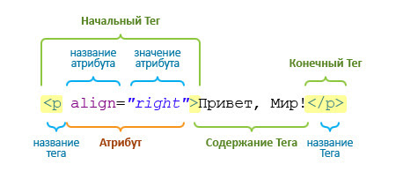
Структура тега

Slide 31
Оформление заголовков
Для того чтобы выделять заголовки, в HTML существуют так называемые теги заголовков.
Это <Н1>, <Н2>, <НЗ>, <Н4>, <Н5> и <Н6> (и из закрывающие теги).
Для самых крупных заголовков можно использовав тег <Н1> , для заголовков помельче — <Н2> и так далее.
У заголовка есть атрибут align с аналогичными значениями

Slide 32
<html>
<title>Тестовая страница</title>
<Body bgcolor= «green» >
Эта страница является тестовой
<h1> Самый большой заголовок </h1>
<h2> Заголовок 2 </h2>
<h3> Заголовок 3 </h3>
<h4> Заголовок 4 </h4>
<h5> Заголовок 5 </h5>
<h6> Самый маленький заголовок 6 </h6>
</body>
</html>

Slide 33
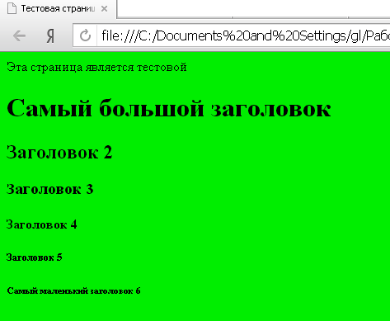

Slide 34
Горизонтальная линейка
Разделение документа на части
Визуально подчеркивает законченность той или иной области страницы.
<HR>
Не требует закрывающего тэга.
До и после линии автоматически вставляется пустая строка.

Slide 35
Атрибуты тэга <HR>:
SIZE = 5 – толщина линии
WIDTH = Х % - длина линии
COLOR = “код цвета” – цвет линии

Slide 36
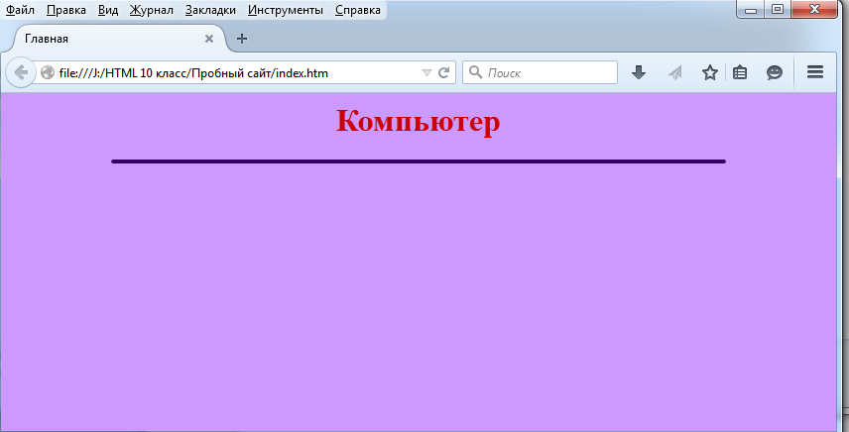
Атрибуты тэга <HR>:
<HR size=5 color="#330066" width=75%>

Slide 37
Теги физического форматирования текста
Жирный
<strong>
Курсив
<em>
Нижний индекс
<sub>
Верхний индекс
<sup>
<b>
<i>

Slide 38
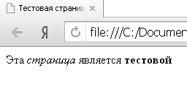
Эта <i>страница</i>является<b> тестовой</b>

Slide 39
<FONT></FONT>
Параметр | Функция
FACE | Служит для указания типа шрифта, которым программа просмотра пользователя будет выводить текст. Значение параметра - название шрифта, которое должно в точности совпадать с названием шрифта, имеющего у пользователя. Если такого шрифта не будет найдено, то данное указание будет проигнорировано и будет использован шрифт, установленный по умолчанию. Можно указать как один, так и несколько названий шрифтов, разделяя их запятыми. Список шрифтов просматривается слева направо. <FONT FACE="Verdana", "Arial", "Helvetica"> Пример задания названия шрифта.</FONT> Или же <FONT face="Arial; Verdana; Tahoma">Пример задания названия шрифта.</FONT>
SIZE | Служит для указания размеров шрифта в условных единицах от 1 до 7. Конкретный размер шрифта зависит от браузера. По умолчанию – норма равна 3. Размер шрифта указывается как абс. величиной (SIZE=2), так и отн. (SIZE=+1).
COLOR | Служит для указания цвета шрифта. Значения могут быть заданы словами, числом в шестнадцатеричной системе, тройкой чисел RGB <FONT COLOR="red">текст будет написан красным цветом.</FONT>

Slide 40
Изменение шрифта
<font> … </font>- изменяет размер, цвет и стиль текста.

Slide 41
Атрибуты тэга <FONT>
1) FACE = “…” гарнитура шрифта
face="Comic Sans MS, Courier New”
2) SIZE = … размера шрифта
size = 4
размер шрифта 1-7. По-умолчанию size = 3.
Размер изменяется на 20%:
4 размер больше 3 на 20%,
5 размер больше 4 на 20%

Slide 42
Атрибуты тэга <FONT>
3) COLOR = “…” цвет шрифта
color = “blue”
4) ALIGN = “…” выравнивание текста

Slide 43
Стандартные цвета

Slide 44
Стандартные цвета

Slide 45
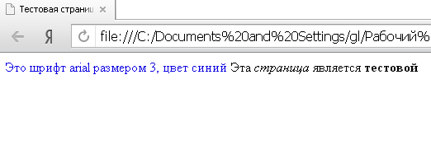
<font face= «Arial» size=3 color= «blue»> Это шрифт arial размером 3, цвет синий </font>

Slide 46
Цветовое оформление
Задается одним из самых важных компонентов любого HTML -документа <body>, в нем располагается содержательная часть, которая выводится браузером на экран монитора пользователя.

Slide 47
Параметры фона
1. Атрибут цвета фона
<BODY bgcolor = «код цвета»>
<body bgcolor = “red”>
<BODY BGCOLOR="white">
<BODY BGCOLOR="#FFFFFF">
<BODY BGCOLOR="255,255,255">

Slide 48
Атрибут вставки фонового рисунка
<BODY background=“ URL”>
<body background = “dog.gif”>

Slide 49
Атрибут цвета текста
<BODY text = «код цвета»>
<body bgcolor = “red” text=“blue”>

Slide 50
Вставка изображений

Slide 51


<IMG SRC=“имя файла”>
<IMG SRC=“полное имя файла”>
<IMG SRC=“URL - адрес файла”>

Slide 52
<IMG SRC=“computer.gif”>
<IMG SRC=“C:/COMPUTER/computer.gif”>
<IMG SRC=“http://www.server.ru/computer.gif”>
поддерживаются форматы файлов GIF, JPG, JPEG, PNG

Slide 53
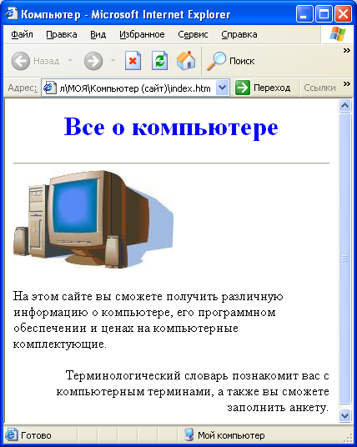
Изображения
<Html>
<Head>
<Title> Компьютер </title>
</head>
<body>
<FONT COLOR="blue">
<H1 ALIGN="center"> Все о компьютере </H1>
</FONT>
<HR>
<IMG SRC="comp.jpg" >
<P ALIGN="left"> На этом сайте вы сможете получить различную информацию о компьютере, его программном обеспечении и ценах на компьютерные комплектующие. </p>
<p ALIGN="right"> Терминологический словарь познакомит вас с компьютерным терминами, а также вы сможете заполнить анкету. </p>
</body>
</html>

Slide 54
Текстовое пояснение к изображению
ALT = «Поясняющий текст»
<img src="pr1.png" alt="моя фотография">

Slide 55
<img src="pr1.png” align="left" > - выравнивание;
<img src="pr1.png" Vspace="10" > - задает расстояние между текстом и рисунком по вертикали;
<img src="pr1.png" Hspace="30" >- задает расстояние между текстом и рисунком по горизонтали;
<img src="pr1.png" border="5“ > - рамка вокруг самой картинки (в пикселях)

Slide 56
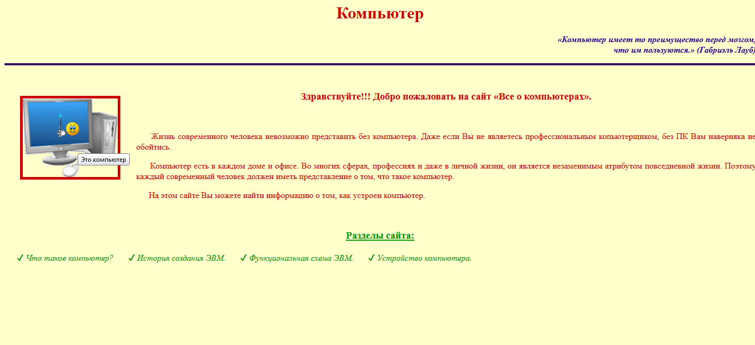
<img src="primtocodephoto.gif" align="left" HSPACE=30 VSPACE=5 alt="моя фотография">

Slide 57

Специальные символы
&nbsp – пробел
&laquo - кавычки
&raquo
&#10004 - ✔
&copy; - копирайт
& - амперсант

Slide 58
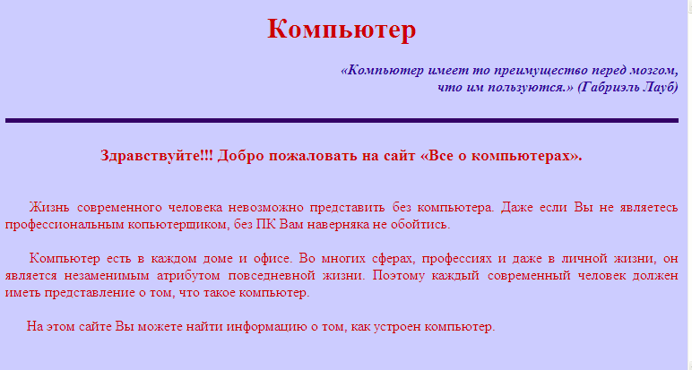

Slide 59
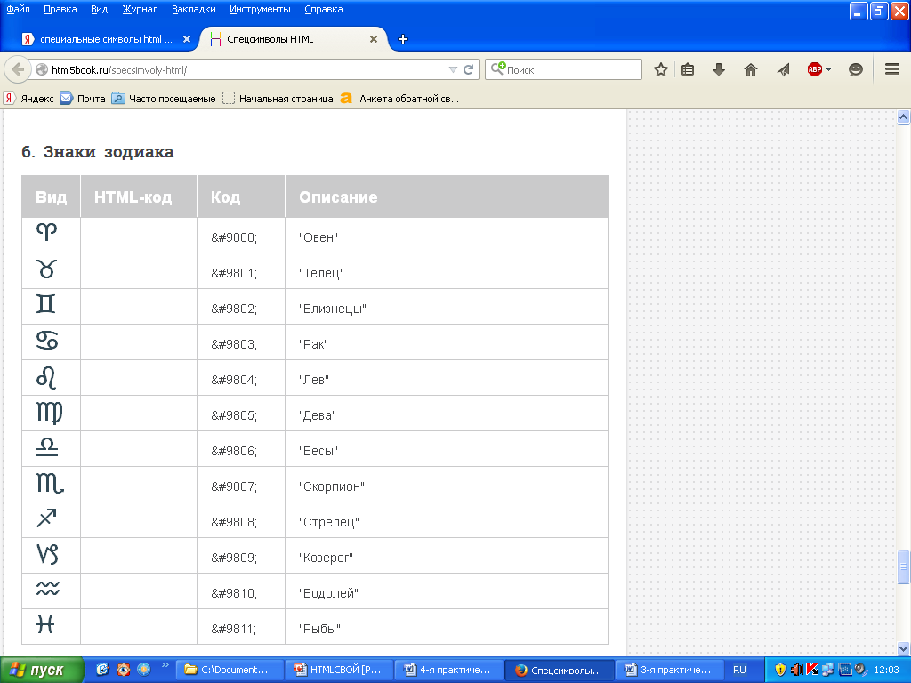
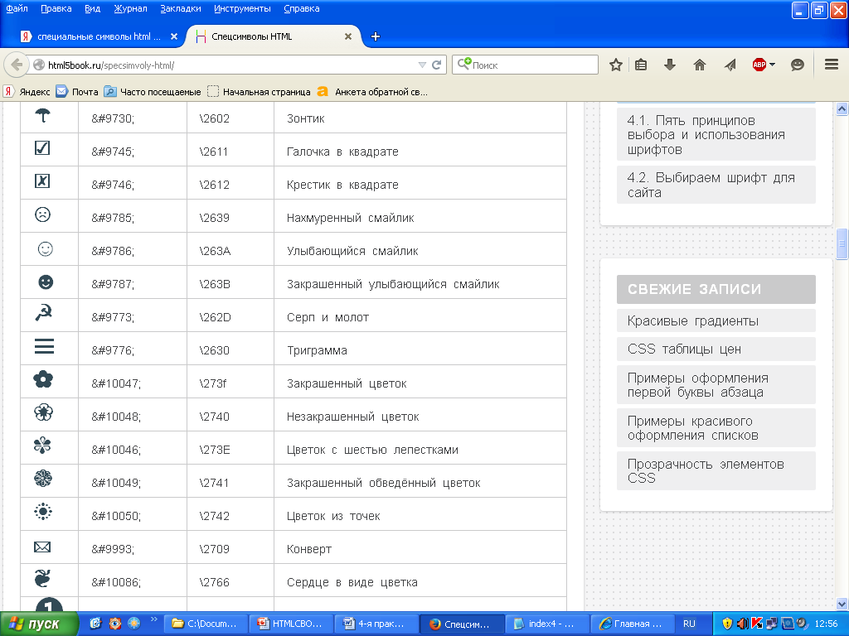

Slide 60
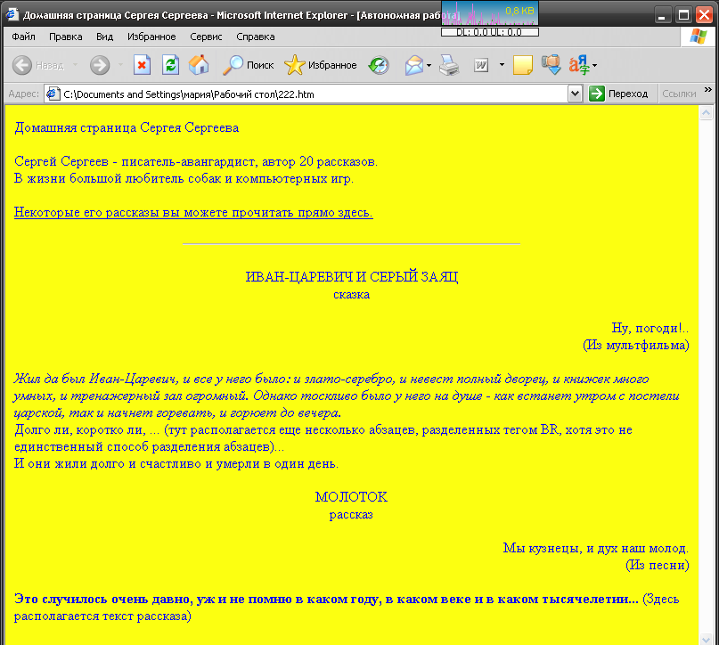

Slide 61
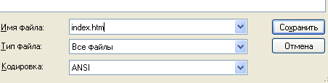
Создание Web-страницы
Открыть БЛОКНОТ;
Набрать HTML-код страницы;
Сохранить под именем *****.htm (титульная страница сайта называется index.htm);

Slide 62
Редакторы кода
Любой текстовый редактор с подсветкой синтаксиса:
Brackets http://brackets.io/
Atom https://atom.io/
Notepad++
VIM
Sublime Text

Slide 63
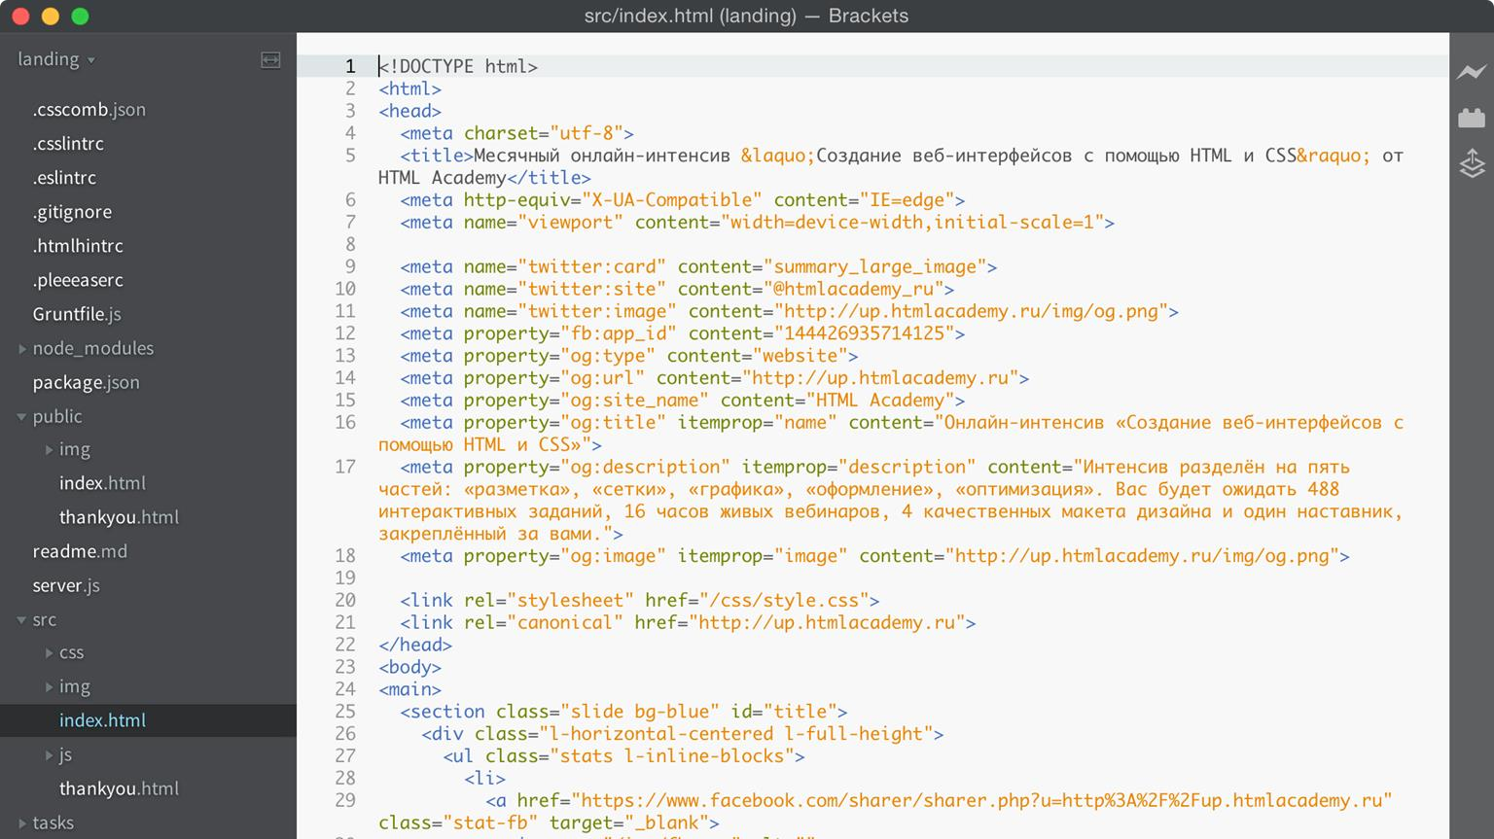
Brackets

Slide 64
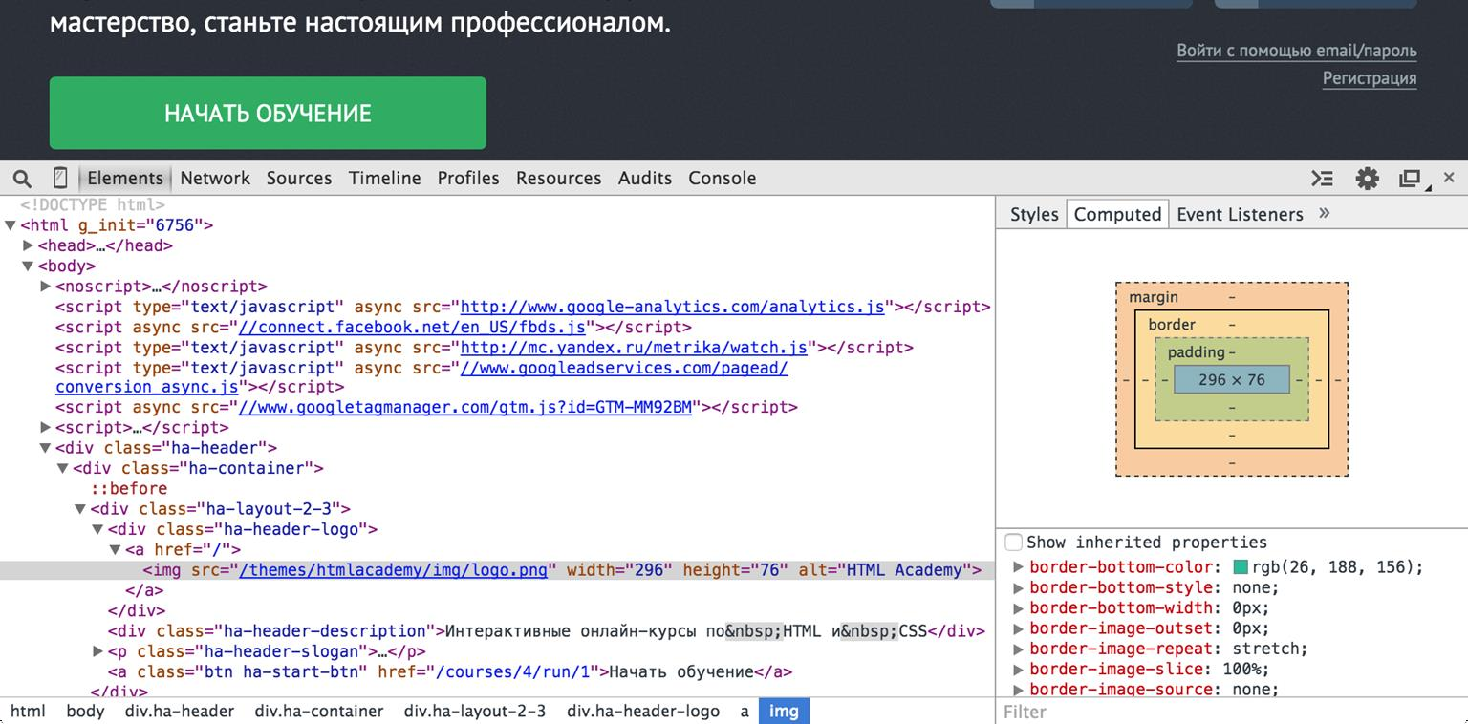
Инструменты разработчика
Клавиша F12 или
«Просмотр кода элемента»
Chrome Developer Tools

Slide 65
Абзацы
Заголовки
Изображения
Спецсимволы
Верхние/нижние индексы
Оформление:
Цвет
фон
Выравнивание
Размер
Жирность/курсивность

